Slide 1


Curso Básico de Python
Tuplas
Ricardo Ferreira de Oliveira
Professor

Slide 2

Objetos não escalares: Tuplas
Qual a principal diferença entre tuplas e listas? Tuplas são estruturas imutáveis!
Uma tupla é representada por uma lista de valores separados por vírgulas:
'a', 'b', 'c', 'd'
Embora não necessário é comum se usar parêntesis
tupla = ('a', 'b', 'c', 'd')
Curso Básico de Python> Tuplas

Slide 3
Tuplas de um elemento
Para representar tuplas de um único elemento se usa uma vírgula final de modo a distinguir de um escalar.
>>> tupla=(‘a’,)
>>> type( tupla )
>>> <type ‘tuple’>
Curso Básico de Python> Tuplas

Slide 4
Acessando tuplas
Para acessar tuplas se usa uma sintaxe similar as listas:
>>> tupla = (‘a’, ‘b’, ‘c’,’d’,’e’)
>>> tupla[0]
… ‘a’
>>> tupla[2,4]
… (‘c’, ‘d’)
Curso Básico de Python> Tuplas

Slide 5
Acessando tuplas
Se for tentada uma alteração na tupla será retornado um erro:
>>> tupla = (‘a’, ‘b’, ‘c’,’d’,’e’)
>>> tupla[0] = ‘x’
Traceback (most recent call last):
File "<pyshell#14>", line 1, in <module>
tupla[0]=‘x’
TypeError: 'tuple' object does not support item assignmentTypeError: object doesn't support item assignment
Curso Básico de Python> Tuplas

Slide 6
Usando tuplas
Tuplas podem ser usadas para troca de valores entre variáveis de modo cômodo:
>>> a = 1
>>> b = 2
>>> a, b = b, a
>>> a
… 2
Curso Básico de Python> Tuplas

Slide 7
Usando tuplas
A operação de troca pode ser usada com mais de duas variáveis igualmente:
>>> a = 1
>>> b = 2
>>> c = 3
>>> a, b, c = c, b, a
>>> a
… 3
Curso Básico de Python> Tuplas

Slide 8
Usando tuplas
A operação de troca exige que o número de elementos do lado esquerdo seja igual ao do lado direito:
>>> a = 1
>>> b = 2
>>> c = 3
>>> a, b, c = b, a
Traceback (most recent call last):
File "<pyshell#12>", line 1, in <module>
a,b,c=b,a
ValueError: need more than 2 values to unpack
Curso Básico de Python> Tuplas

Slide 9
Usando tuplas
Um dos usos mais comuns de tuplas é no retorno de funções. Usando tuplas se pode retornar mais de um valor de uma função.
Curso Básico de Python> Tuplas

Slide 10
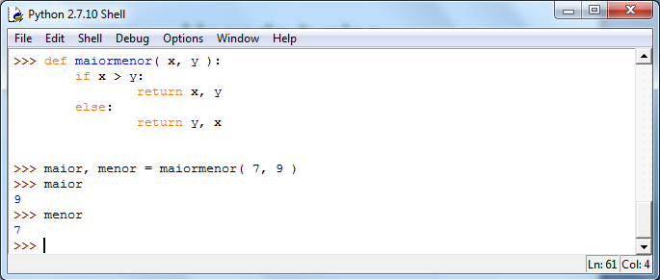
Usando tuplas
Curso Básico de Python> Tuplas

Slide 11
Atividade
Construa uma função em Python que receba uma lista de pares (atleta, tempo) e alimente uma tupla de retorno com três valores: (ouro, prata, bronze)
Exemplo:
classifica( [(‘John’, 9.2), (‘Timoshenko’, 9.8), (‘Usain’, 8.9), (‘Ze’, 9.5)]
Retornaria:
(‘Usain’, ‘John’, ‘Ze’)
Curso Básico de Python> Tuplas

